Slide 1
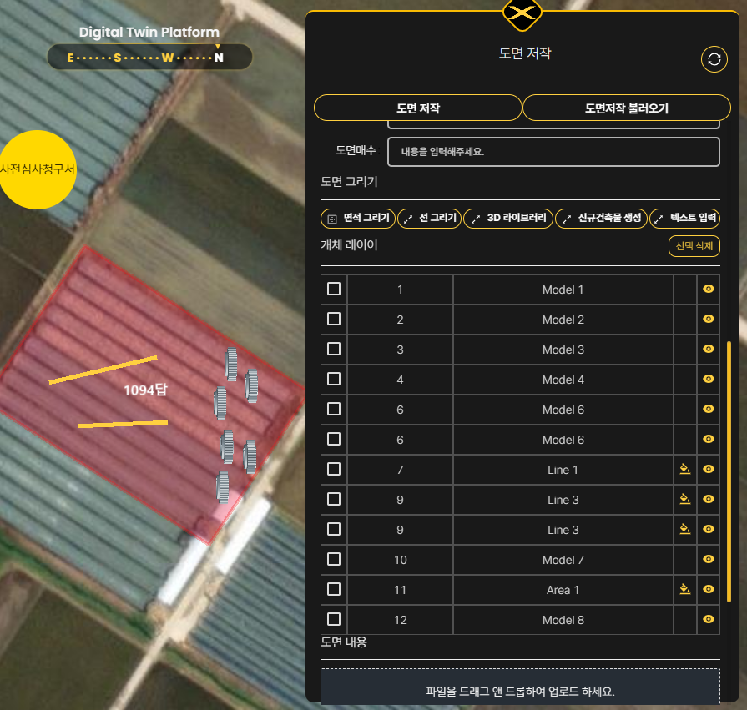
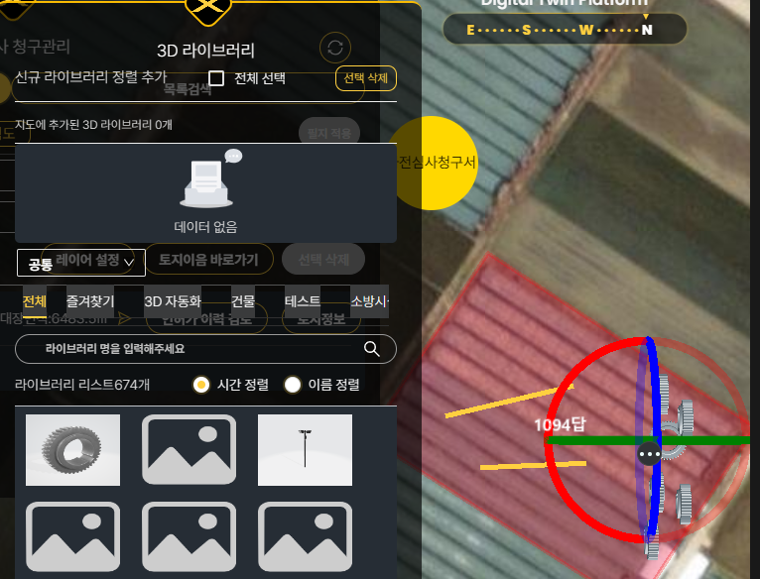
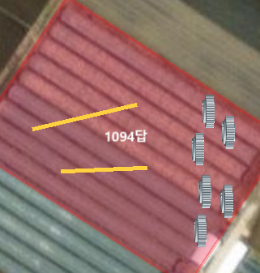
④
①
②
③
⑤
①
②
1 번에서 모델 작성한 개수랑 2 번에 리스트랑 서로 다름
3 번에서 동일한 모델이 표시되어 있음
4 번에서 모델 회전을 한 후 닫기(“X”)를 하면 5 번에서 처럼 반영 되지 않음
③
④
⑤
①
⑥

